Slide 1
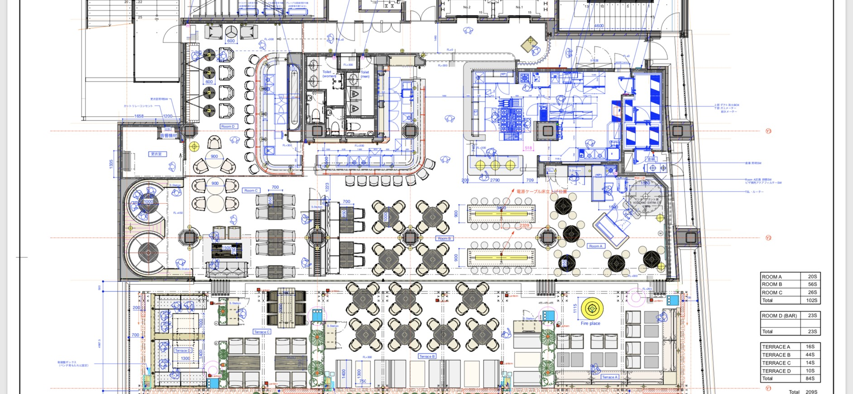
T4
T3
T2
T1
B3
B2
B1
ランチ用卓番
T5
B4
A4
A3
A2
T6
T7
B5
B6
B7
B8
A1
T8
T10
✖
5デシャ
B11
B10
B9
4デシャ
3デシャ
Buffet
F4
F2
Buffet
D6
D5
D4
F5
F3
D3
D2
F6
Luxury
room
Pizza
D7
D8
D1
F7
F1
F10
2レジ
F8
F9
C
6
C
5
C
4
C
3
C
2
C
1
Buffet
ROJY
waitingroom
Coquette
(Crew room)
Kitchen
C7
1レジ
Toiret
お会計できるレジはこちら
Crew room
Entrance

Slide 2
T
BIH
B1
B3
AB
T4
T3
T2
T1
B2
ディナー用卓番 ■平日ポジション
T5
B4
A4
A3
A2
T6
T7
B5
B6
B7
B8
A1
T8
T10
✖
5デシャ
B11
B10
B9
4デシャ
3デシャ
D
Steak
Restaurant
Coquette
H1 H3 H5 H7 H9 H11
H2 H4 H6 H8 H10 H12
D6
D5
D4
O4
D3
O2
O3
D2
Pizza
I1 I3 I5 I7 I9 I11
I2 I4 I6 I8 I10 I12
D7
D8
D1
O1
L
5
L
3
L
1
2レジ
Dish up
ROJY
Coquette
(Crew room)
Kitchen
L
7
1レジ
Toiret
お会計できるレジはこちら
Entrance

Slide 3
T
LB
B1
B3
RB
A
T4
T3
T2
T1
B2
ディナー用卓番 ■週末ポジション
T5
B4
A4
A3
A2
T6
T7
B5
B6
B7
B8
A1
T8
T10
✖
5デシャ
B11
B10
B9
3デシャ
4デシャ
D
Steak
Restaurant
Coquette
IOH
D6
D5
D4
H1 H3 H5 H7 H9 H11
H2 H4 H6 H8 H10 H12
O4
D3
O2
O3
D2
Pizza
I1 I3 I5 I7 I9 I11
I2 I4 I6 I8 I10 I12
D7
D8
D1
O1
DrL
2レジ
L
5
L
3
L
1
Dish up
ROJY
Coquette
(Crew room)
Kitchen
L
7
1レジ
Toiret
Entrance

Slide 4
ディナーキッチン用 ■ポジション
ピザ
C/洗い場・ハム
ロースト
パスタ
A/前菜・フリット
B/デザート・冷菜・温菜

